Slide 1
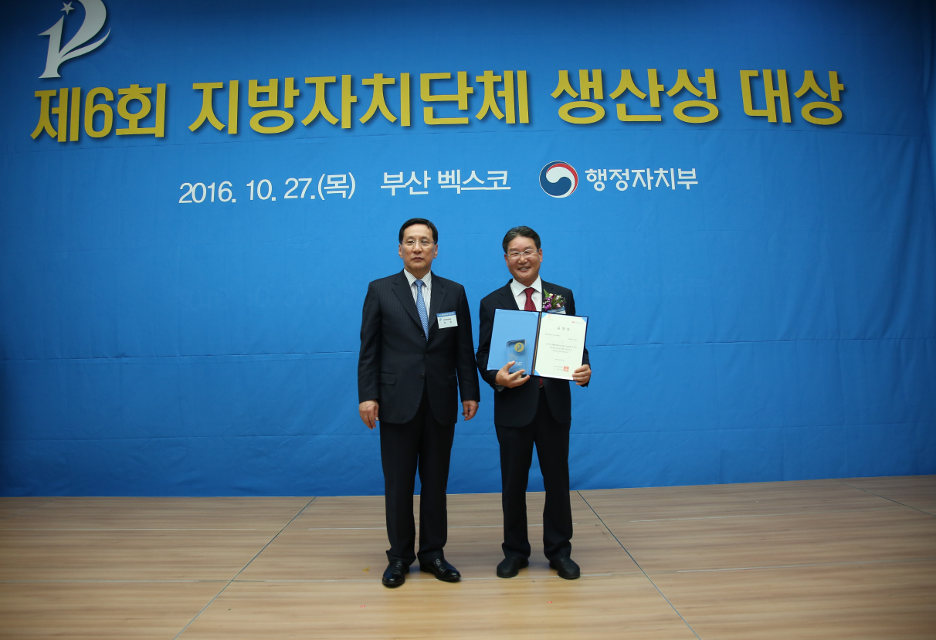
기획감사실
기획감사실
기획사실

Slide 2
10-1. 2016년 주요업무 추진실적 보고
11.11.(금) ~ 11. 15.(화)/ 군청상황실 /실과소장및 팀장
10-2. 시군종합평가 부서별 추진상황 보고회
11월중 / 부군수실 / 실과소장 및 팀장
10-3. 2016년 제6회 영동군 지방보조금 심의위원회
11월 중 / 상황실 / 12명(위원장 : 정헌일)
내 용 : 2017년 당초예산 영동군지방보조금 예산편성 심의(안)
10-4. 2016년 영동군 중기지방재정계획 심의위원회
11월 중 / 상황실 / 12명(위원장 : 부군수)
내 용 : 2017~2021년 중기지방재정계획(안) 심의

Slide 3
10-5. 2016년 주민참여예산제 운영위원회
11월 중 / 상황실 / 18명(위원장 : 부군수)
내 용 : 예산편성 관련 의견수렴 및 2017년 운영계획 등
10- 6. 2016년 영동군 특정감사 (2차) 실시
11월 중 / 기획감사실장 외 4명
감사기관 : 레인보우영동도서관
감사범위 : 2014~2015년 추진한 업무전반
10-7. 2016년 고충민원 처리실태 현지 확인조사
조사일시 : 11. 7.(월). 15:30
확 인 자 : 대전대학교 백종석 교수
확인사항 : 고충민원 처리실태 서면심사 진행에 따른
영동군 실적 및 근거자료 확인

Slide 4
10-8. 11월 의원간담회
11. 3.(목), 11.17.(목) 10:00 / 위원회 회의실
내 용 : 조례 제‧개정 및 주요현안사업 설명
10-9. 11월 찾아가는 무료법률상담실 운영
11. 15.(화) 14:00 ~ 17:00 / 용화면사무소
상 담 관 : 김봉수 공익법무관
상담내용 : 생활법률, 민형사사건, 행정쟁송사건, 법령해석 등
10-10. 제247회 영동군의회 정례회
11. 28.(월) ~ 12. 26.(월) (29일간)/본회의장 및 위원회 회의실
주요안건
- 군정추진실적보고 청취
- 행정사무감사
- 2017년도 세입세출예산안
- 조례안 등 일반안건

Slide 5
▣. 공무원 1인 1명 전입실적 보고
현재 전입실적(2016.10.31. 현재)
(단위 : 명)
향후 추진대책
- 공무원 1인 1명 전입운동 지속 추진
- 담당읍면 출장 격려
현원 | 전입인원 | 추진율(%) | 비고
24 | 16 | 66

